Slide 1

BÁO CÁO TỔNG KẾT ĐỒ ÁN MÔN HỌC
HỆ THỐNG ĐẶT VÉ XEM PHIM & QUẢN LÝ CỤM RẠP
BETA CINEMAS
Môn học: WEB2064 - Thiết Kế & Lập Trình Giao Diện Web Hiện Đại
Sinh viên: Trần Văn Trọng (Asaki Yuki) | GVHD: Giảng viên Bộ Môn CNTT
Kỳ: FA26 | Đơn vị: Trường Cao đẳng FPT Polytechnic

Slide 2
TỔNG QUAN ĐỀ TÀI
1. Đặt Vấn Đề & Tính Cấp Thiết Của Đề Tài
🎬 BỐI CẢNH
⚠️ HẠN CHẾ
💡 GIẢI PHÁP
• Nhu cầu giải trí rạp chiếu phim bùng nổ.
• 90% người dùng chuyển sang đặt vé trực tuyến.
• Beta Cinemas phát triển nhanh với tệp khách hàng trẻ.
• Tốc độ tải chậm do script bên thứ ba.
• Mobile chưa tối ưu, sơ đồ ghế khó chạm.
• Quy trình đặt vé rườm rà nhiều bước.
• Thiếu bộ đếm thời gian giữ vé.
• Web MPA mượt mà, tải <500ms.
• Giao diện chuẩn nhận diện Beta Cinemas.
• Sơ đồ ghế thông minh chặn ghế trống đơn.
• Xuất vé QR Code tức thì.
Hệ Thống Đặt Vé Beta Cinemas • WEB2064

Slide 3
MỤC TIÊU DỰ ÁN
2. Mục Tiêu & Phạm Vi Triển Khai
🎯 MỤC TIÊU NGƯỜI DÙNG
⚙️ MỤC TIÊU KỸ THUẬT
• Tra cứu lịch chiếu, giá vé, trailer tức thì.
• Đặt vé 3 bước: Chọn suất → Chọn ghế & bắp nước → Thanh toán nhận QR.
• Đăng ký/đăng nhập, tích điểm Beta Member.
• Mượt mà trên PC, Tablet và Mobile.
• Kiến trúc MPA tối ưu SEO, URL thân thiện.
• Thuần HTML5, SCSS/CSS3, JS ES6+ không thư viện cồng kềnh.
• Validate form nghiêm ngặt, LocalStorage an toàn.
• Tự động điều hướng 404/500 khi nhập sai URL.
Hệ Thống Đặt Vé Beta Cinemas • WEB2064

Slide 4
CÔNG NGHỆ
3. Kiến Trúc Kỹ Thuật & Công Nghệ Sử Dụng
🌐
🎨
⚡
🚀
HTML5 Semantic
SCSS / CSS3
JavaScript ES6+
Vite 8.3
Cấu trúc chuẩn SEO, thẻ ngữ nghĩa header, nav, main, section, article, footer.
CSS Grid & Flexbox, Custom Properties, Glassmorphism, Micro-animations, Responsive.
ES Modules, Async/Await, State Management, LocalStorage, DOM Manipulation.
HMR siêu tốc, Rollup bundler tối ưu, plugin router 404 middleware.
Hệ Thống Đặt Vé Beta Cinemas • WEB2064

Slide 5
LUỒNG NGƯỜI DÙNG
4. Sơ Đồ Cấu Trúc Website & Quy Trình Trải Nghiệm
01
Khám Phá & Chọn Phim
Trang chủ, Mega Menu, danh sách phim hot, lọc theo thể loại
02
Chọn Suất & Rạp
Xem chi tiết phim, trailer, chọn cụm rạp & khung giờ chiếu
03
Sơ Đồ Ghế Ngồi
Chọn loại ghế (Thường, VIP, Đôi), giữ chỗ 10 phút đếm ngược
04
Combo Bắp Nước
Tùy chọn combo bắp rang bơ, nước ngọt, đồ uống gia đình
05
Thanh Toán & Nhận Vé
Áp voucher, chọn ví điện tử/thẻ ngân hàng, xuất vé QR tức thì
Hệ Thống Đặt Vé Beta Cinemas • WEB2064

Slide 6
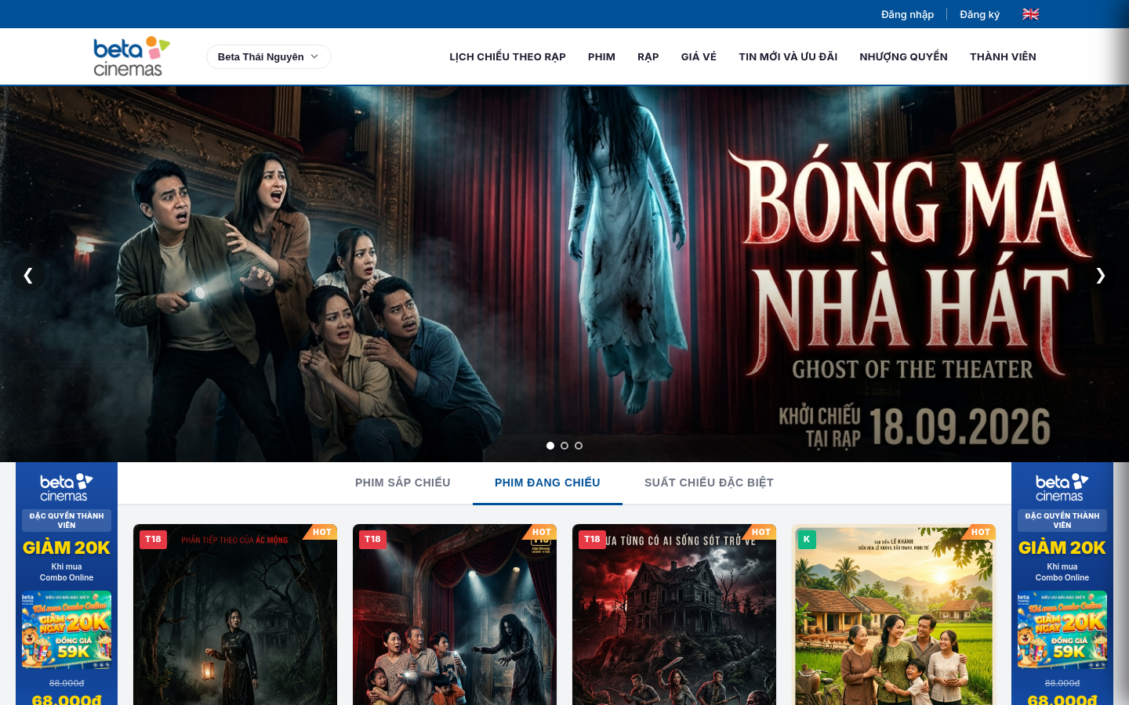
TÍNH NĂNG NỔI BẬT
5. Demo: Trang Chủ & Mega Menu
🌟 TỔNG QUAN TRANG CHỦ
• Hero Banner Carousel: Trình chiếu banner phim bom tấn tự động.
• Quick Booking Bar: Chọn nhanh Phim → Rạp → Ngày → Suất.
• Tab Đang Chiếu / Sắp Chiếu với poster & nút "Mua Vé".
• Sidebar Khuyến Mãi: Banner voucher 20K, đồng giá 59K.
• Mega Menu: Dropdown rạp toàn quốc & 3 phim hot nhất.
Hệ Thống Đặt Vé Beta Cinemas • WEB2064

Slide 7
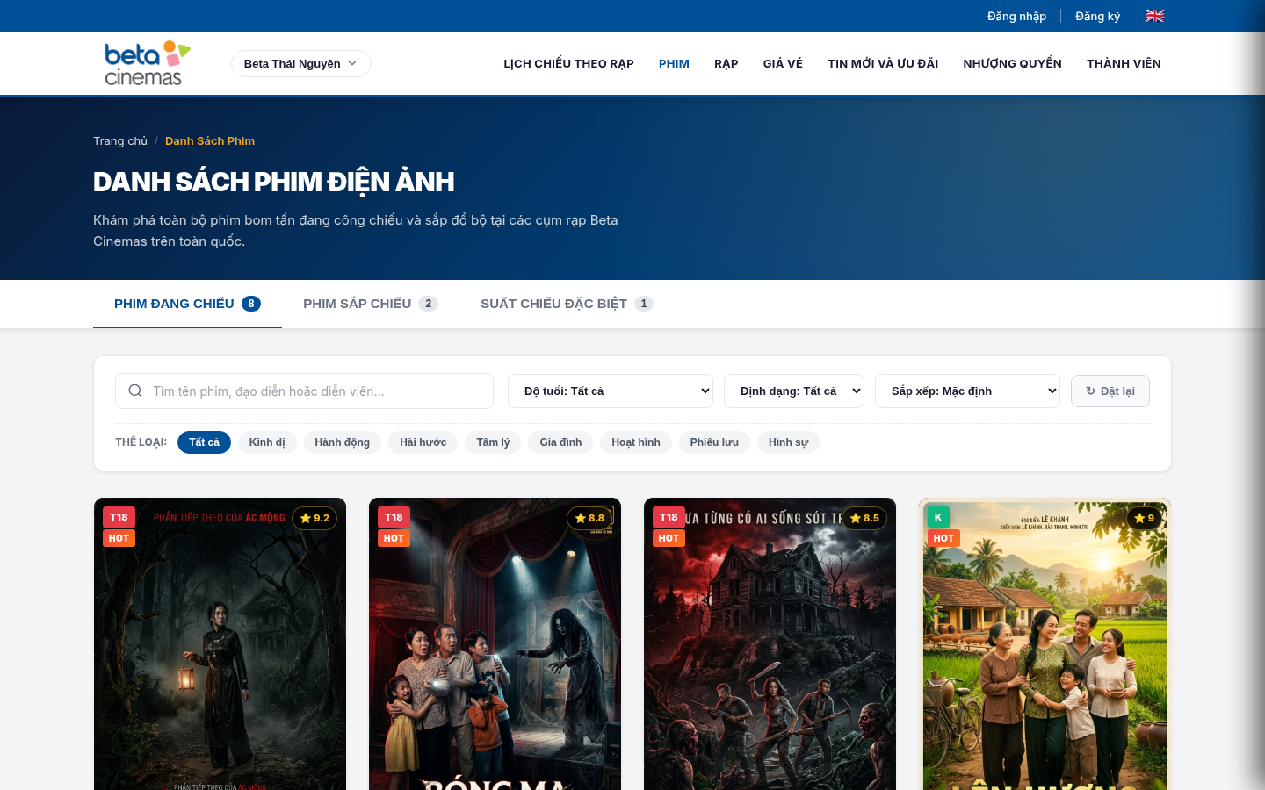
TÍNH NĂNG NỔI BẬT
6. Demo: Danh Sách Phim
🎞️ DANH SÁCH PHIM
• Tab: Đang Chiếu / Sắp Chiếu / Suất Đặc Biệt (URL sync).
• Bộ lọc: Hành động, Kinh dị, Hài, Gia đình, Hoạt hình.
• Thẻ phim: Điểm đánh giá, 2D/3D/IMAX, nhãn T18/T13/K.
• Poster chuẩn 2:3 với hiệu ứng hover zoom mượt.
• Nút mua vé & xem trailer nhanh trên mỗi thẻ phim.
Hệ Thống Đặt Vé Beta Cinemas • WEB2064

Slide 8
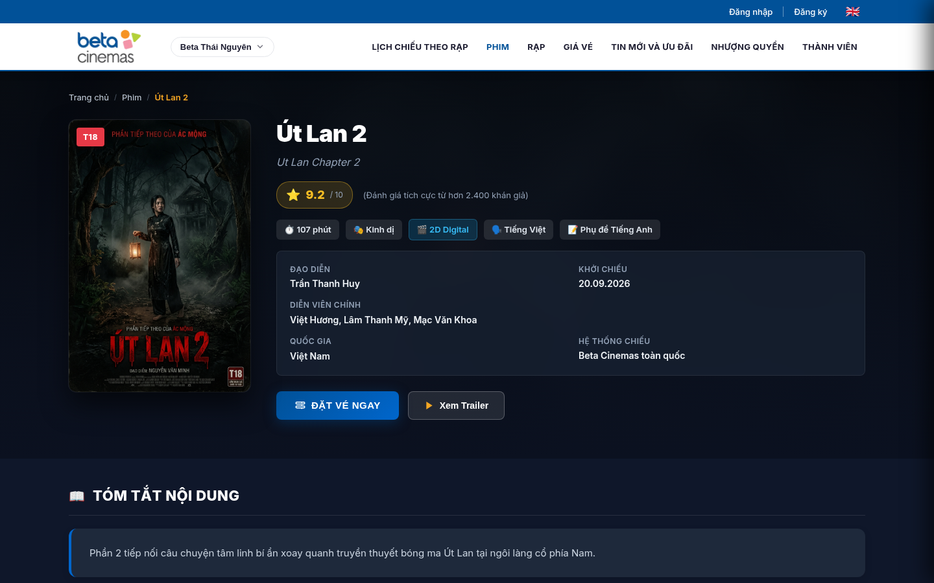
TÍNH NĂNG NỔI BẬT
7. Demo: Chi Tiết Phim & Trailer
📽️ TRANG CHI TIẾT PHIM
• Hero Backdrop mờ nghệ thuật phong cách điện ảnh.
• Modal Trailer YouTube popup xem video sắc nét.
• Đạo diễn, diễn viên, thời lượng, ngôn ngữ, phụ đề.
• Lịch chiếu tích hợp ngay tại trang phim.
• Nội dung tóm tắt phim và đánh giá người xem.
Hệ Thống Đặt Vé Beta Cinemas • WEB2064

Slide 9
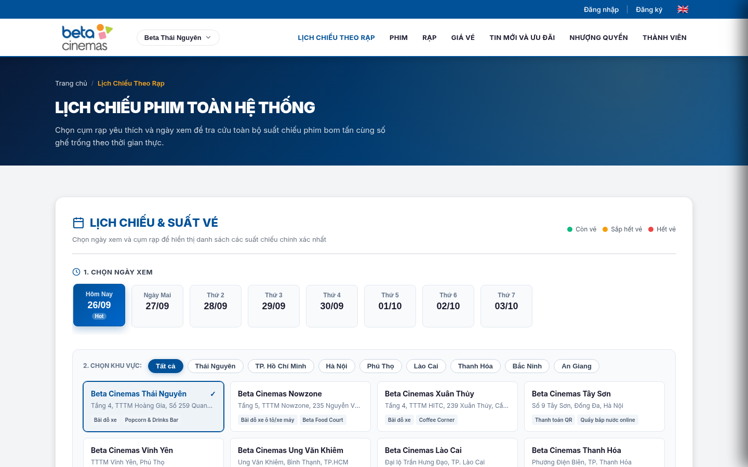
TÍNH NĂNG NỔI BẬT
8. Demo: Lịch Chiếu Theo Cụm Rạp
📅 LỊCH CHIẾU THEO RẠP
• Thanh cuộn 7 ngày liên tiếp, hiển thị thứ/ngày/tháng.
• Đa dạng cụm rạp: Thái Nguyên, Xuân Thủy, Tây Sơn...
• Nhãn phòng chiếu 2D Digital, 3D, IMAX sống động.
• Hiển thị số ghế trống còn lại từng suất chiếu.
• Cập nhật ngày xem tự động theo thời gian thực.
Hệ Thống Đặt Vé Beta Cinemas • WEB2064

Slide 10
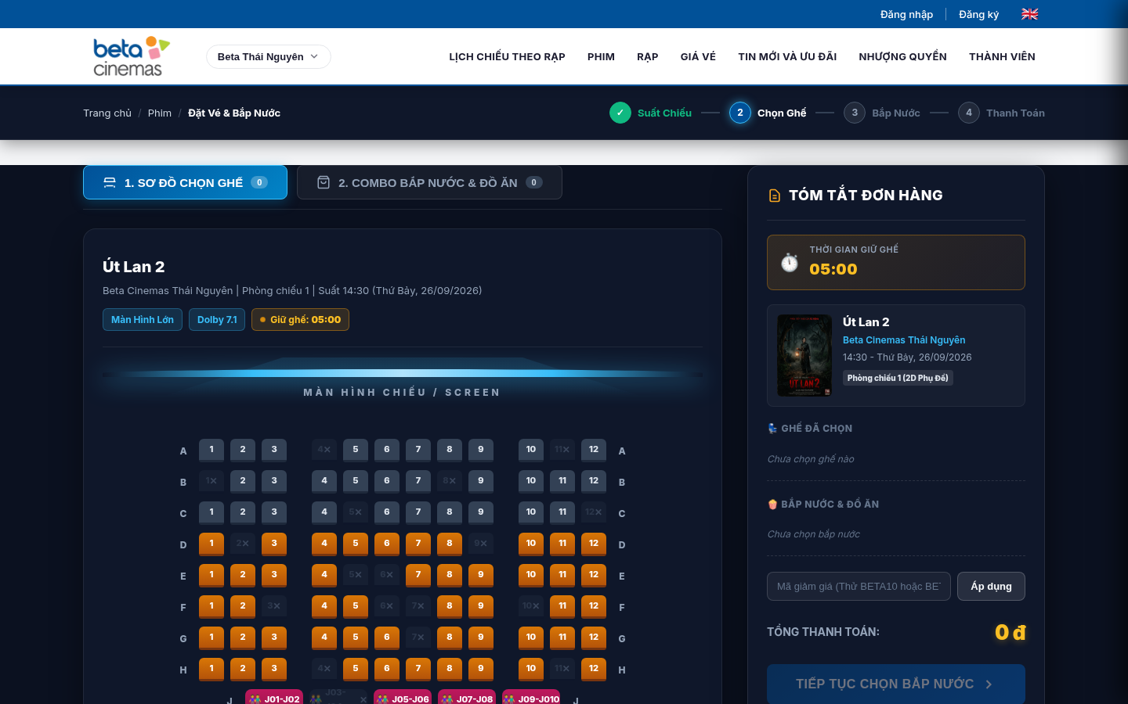
TÍNH NĂNG TRỌNG TÂM
9. Demo: Sơ Đồ Chọn Ghế Thông Minh
🎯 SƠ ĐỒ PHÒNG CHIẾU
• 3 Hạng: Standard 65K | VIP 75K | Đôi 150K.
• Màn hình cong phát sáng tái hiện rạp chiếu.
• Bộ đếm 10 phút giữ vé kích hoạt khi chọn ghế.
• Cảnh báo chặn ghế trống đơn lẻ giữa các ghế.
• Combo bắp nước với nút [+][-] tăng giảm số lượng.
Hệ Thống Đặt Vé Beta Cinemas • WEB2064

Slide 11
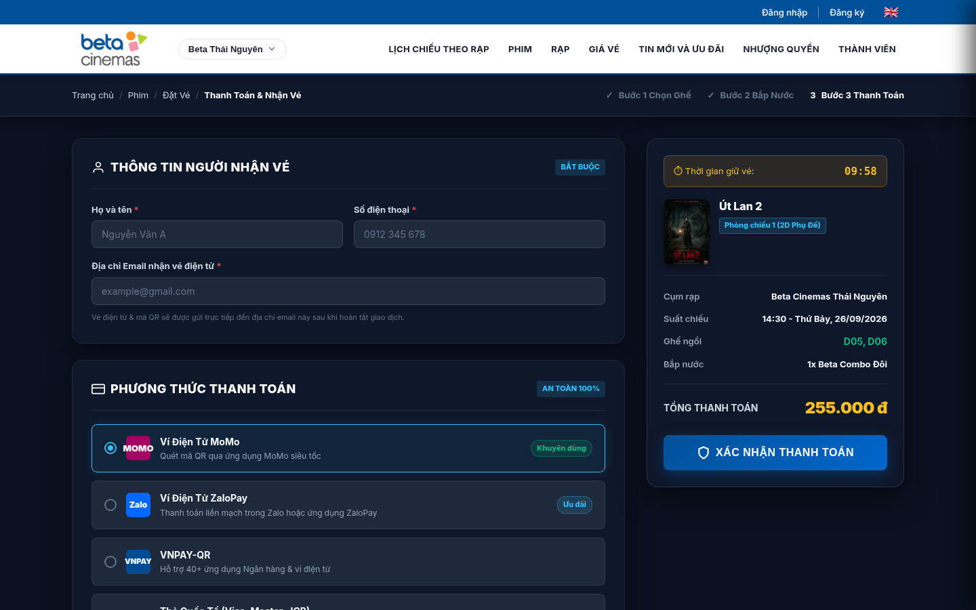
TÍNH NĂNG NỔI BẬT
10. Demo: Thanh Toán & Vé QR Code
💳 THANH TOÁN & VÉ QR
• Cổng: MoMo, ZaloPay, ShopeePay, ATM VNPAY, Visa.
• Nhập mã giảm giá BETA20K, CHAOSINHVIEN.
• Tóm tắt minh bạch phim, rạp, ghế, combo, tổng tiền.
• Mã QR Code độc nhất quét tại cổng vào rạp.
• Nút "Lưu vé về máy" & tự động lưu lịch sử.
Hệ Thống Đặt Vé Beta Cinemas • WEB2064

Slide 12
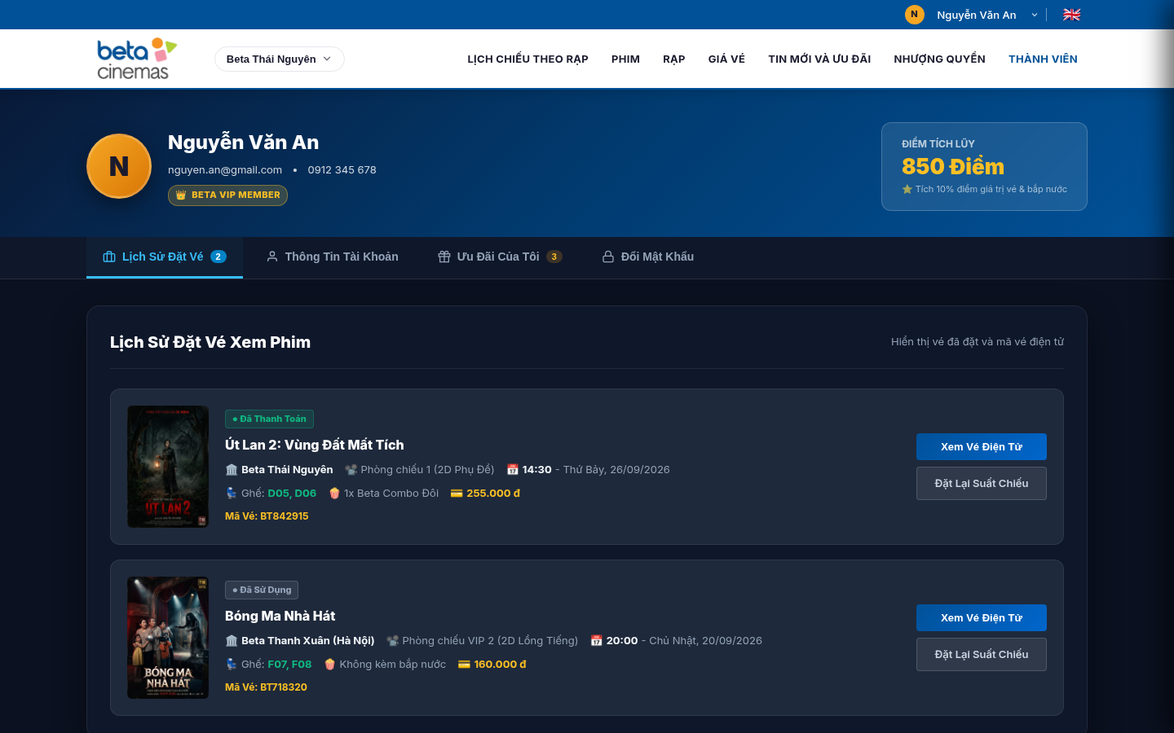
TÍNH NĂNG NỔI BẬT
11. Demo: Tài Khoản & Lịch Sử Đặt Vé
👤 QUẢN LÝ TÀI KHOẢN
• Modal Đăng nhập/Đăng ký popup không chuyển trang.
• Validation email, mật khẩu, xác nhận mật khẩu, SĐT.
• Cập nhật họ tên, SĐT, ngày sinh, rạp yêu thích.
• Điểm Beta Points: Standard / VIP / Diamond.
• Lịch sử vé: Sắp xem / Đã xem, xem lại mã QR.
Hệ Thống Đặt Vé Beta Cinemas • WEB2064

Slide 13
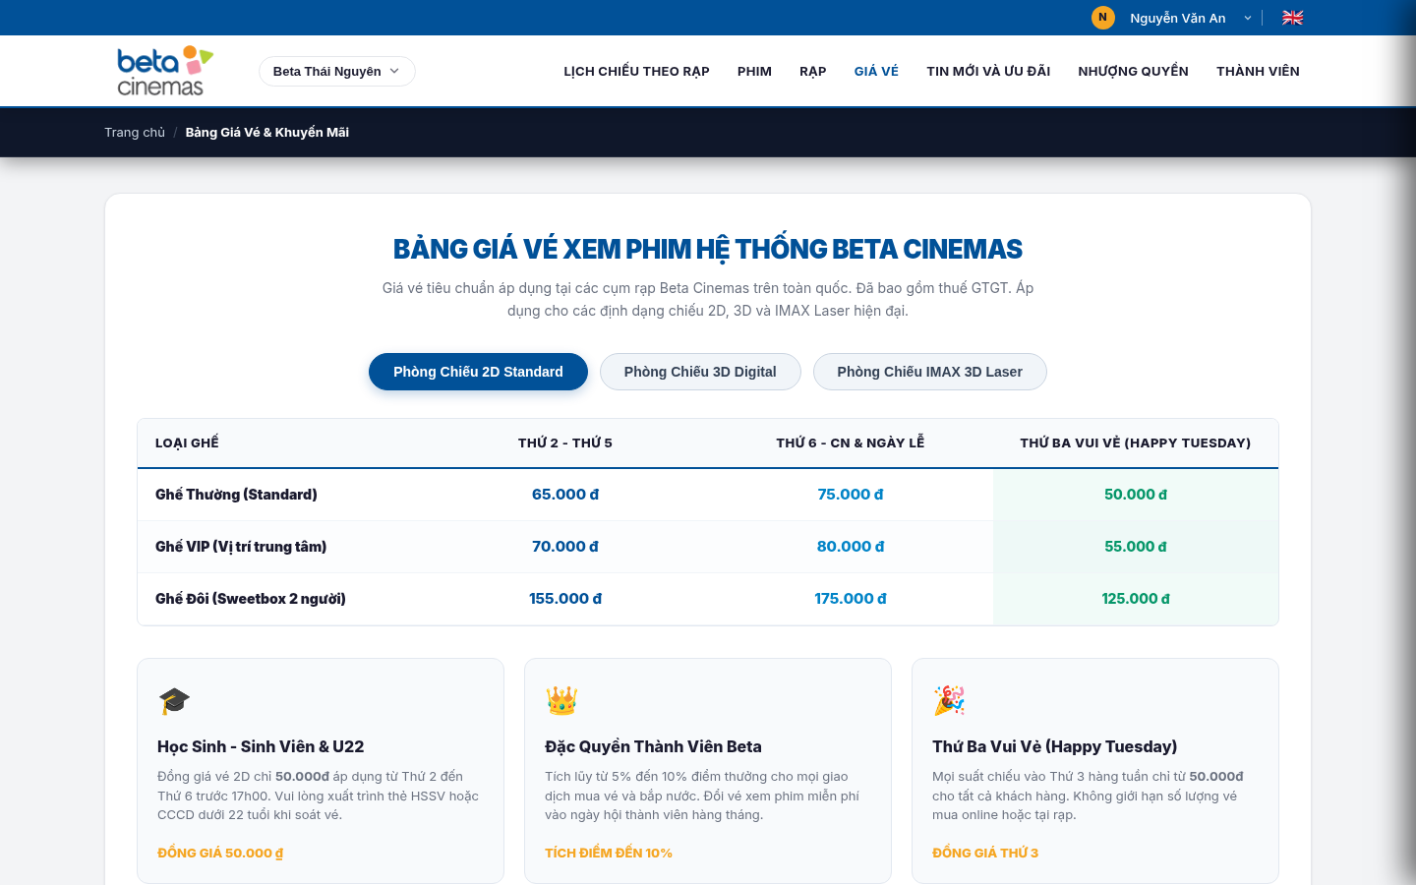
TÍNH NĂNG NỔI BẬT
12. Demo: Bảng Giá Vé & Khuyến Mãi
💰 BẢNG GIÁ VÉ
• Bảng giá theo loại ghế: ngày thường & cuối tuần.
• Ưu đãi sinh viên: giá đặc biệt dành cho HSSV.
• Menu bắp nước: Combo Single, Couple, Family.
• Tin tức & Khuyến mãi: sự kiện, giảm giá mới nhất.
• Thông tin liên hệ & chính sách rạp.
Hệ Thống Đặt Vé Beta Cinemas • WEB2064

Slide 14
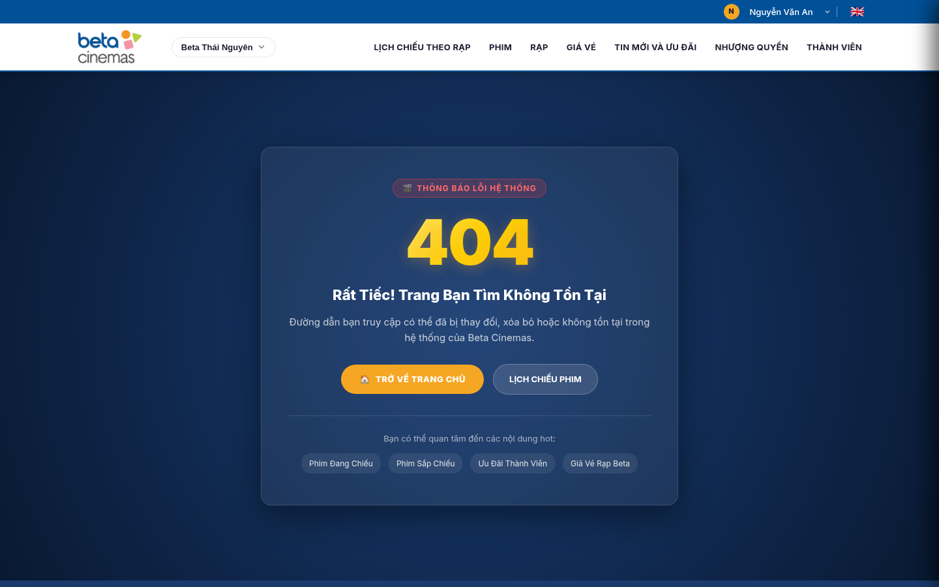
TRẢI NGHIỆM NGƯỜI DÙNG
13. Demo: Xử Lý Lỗi 404 & Trang Báo Lỗi
🚀 XỬ LÝ NGOẠI LỆ
• Vite Middleware & _redirects: URL sai → /404.html.
• Kiểm tra ID phim: ID không hợp lệ → chuyển 404.
• Giao diện phi hành gia 3D sinh động.
• Nút quay về trang chủ hoặc xem lịch chiếu.
• Trang lỗi 500: nút "Tải lại", Hotline hỗ trợ.
Hệ Thống Đặt Vé Beta Cinemas • WEB2064

Slide 15
KẾT QUẢ ĐẠT ĐƯỢC
14. Đánh Giá Kết Quả Dự Án
29 / 29
< 500ms
100%
TÍNH NĂNG HOÀN THÀNH
TỐC ĐỘ BUILD VITE
RESPONSIVE CHUẨN
Đạt 100% yêu cầu đề cương
Tối ưu tài nguyên & hiệu năng
Mobile 375px → Màn hình 4K
🌟 ĐIỂM SÁNG NỔI BẬT
• Giao diện bắt mắt, phối màu chuẩn thương hiệu Beta Cinemas.
• Tính năng hoàn chỉnh: tương tác, tính tiền, chọn ghế, sinh mã QR.
• Mã nguồn sạch sẽ: SCSS & JS module hóa theo từng trang.
• SEO & Accessibility: meta title, description, alt, semantic HTML5.
Hệ Thống Đặt Vé Beta Cinemas • WEB2064

Slide 16
CẢM ƠN THẦY CÔ & HỘI ĐỒNG ĐÃ LẮNG NGHE!
HỆ THỐNG ĐẶT VÉ XEM PHIM TRỰC TUYẾN - BETA CINEMAS
🔮 HƯỚNG PHÁT TRIỂN TIẾP THEO:
1. Backend RESTful API với Node.js / NestJS & MongoDB.
2. Cổng thanh toán Sandbox (VNPAY / MoMo IPN Webhook).
3. Nâng cấp PWA gửi Push Notification trước giờ chiếu.
Mời Thầy/Cô và các bạn đặt câu hỏi (Q&A) & Trải nghiệm Live Demo!

